Slide 1
导航与空天通信
(八)

Slide 2
卫星导航定位中的误差源
七、多路径误差
八、其他误差改正

Slide 3
七、多路径误差

Slide 4
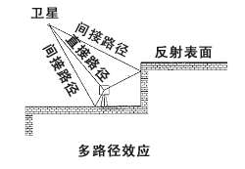
3.7 多路径误差

Slide 5
多路径误差与多路径效应
多路径（Multipath）误差
  在卫星导航测量中，被测站附近的物体所反射的卫星信号（反射波）被接收机天线所接收，与直接来自卫星的信号（直接波）产生干涉，从而使观测值偏离真值产生所谓的“多路径误差”。
多路径效应
  由于多路径的信号传播所引起的干涉时延效应称为多路径效应。

Slide 6
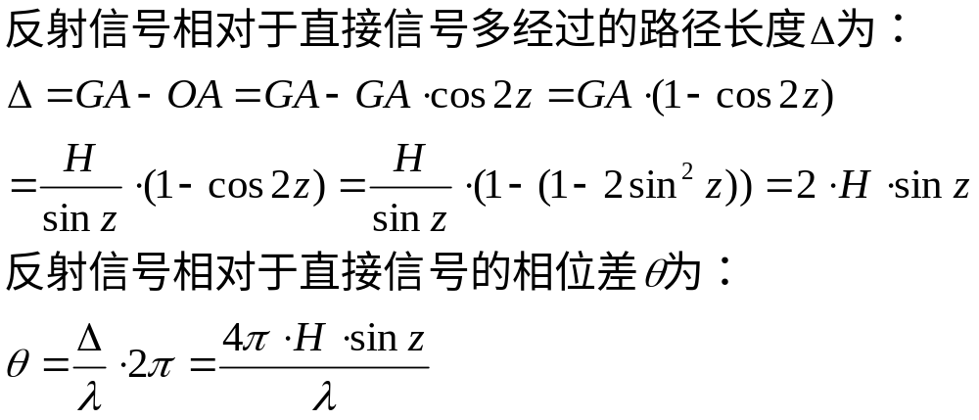
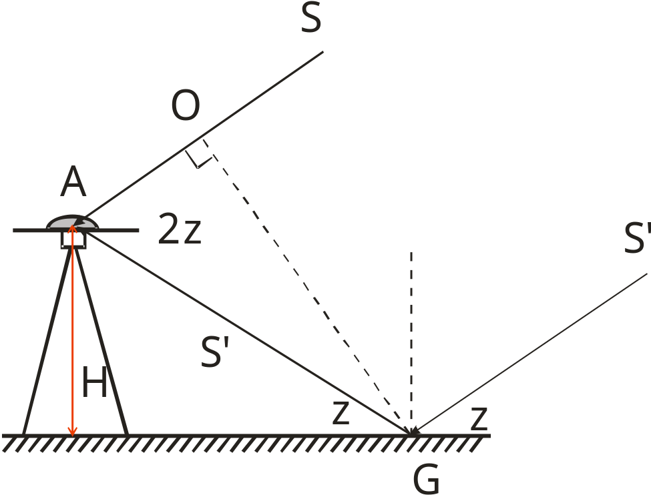
反射波
反射波的几何特性
反射波的物理特性
  反射系数a
  极化特性
    导航信号为右旋极化
    反射信号为左旋极化

Slide 7
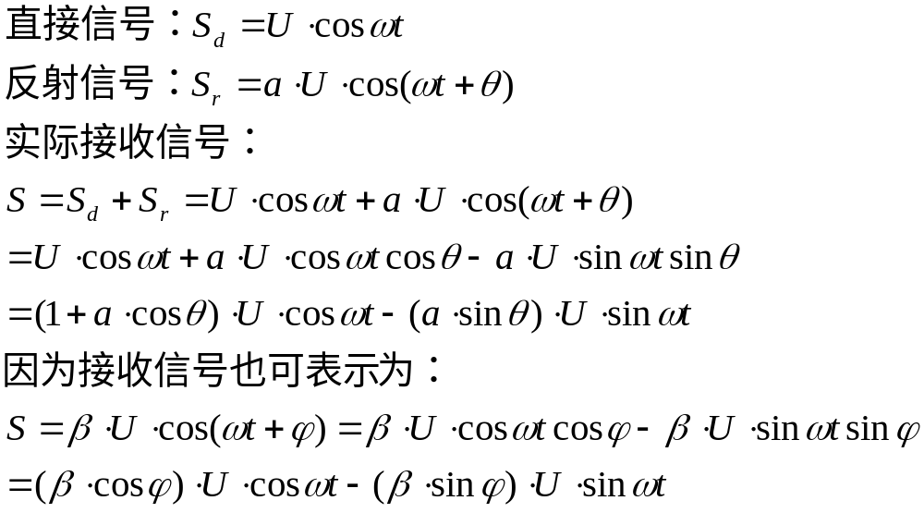
多路径误差
受多路径效应影响的情况下的接收信号

Slide 8
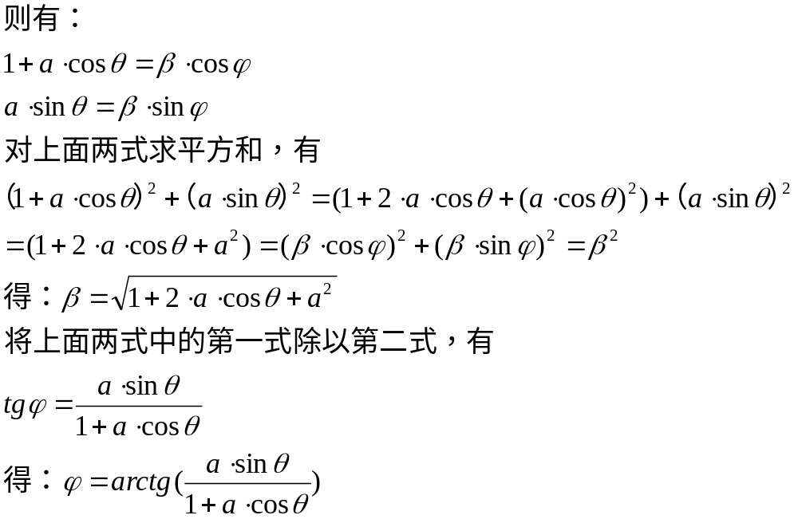

Slide 9
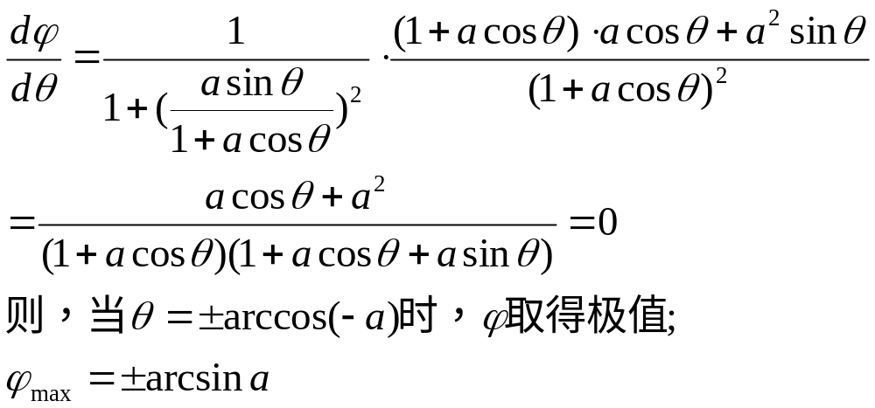
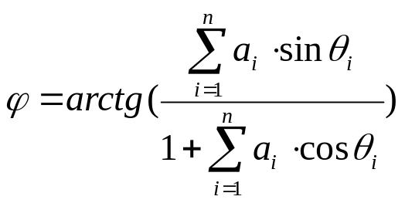
多路径的数值特性
受多个反射信号影响的情况

Slide 10
多路径误差的特点
与测站环境有关
与反射体性质有关
与接收机结构、性能有关

Slide 11


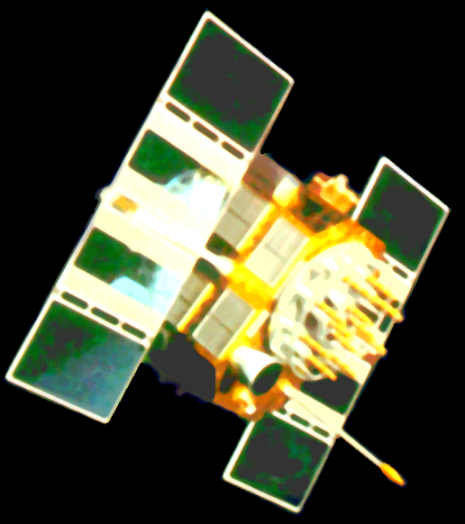
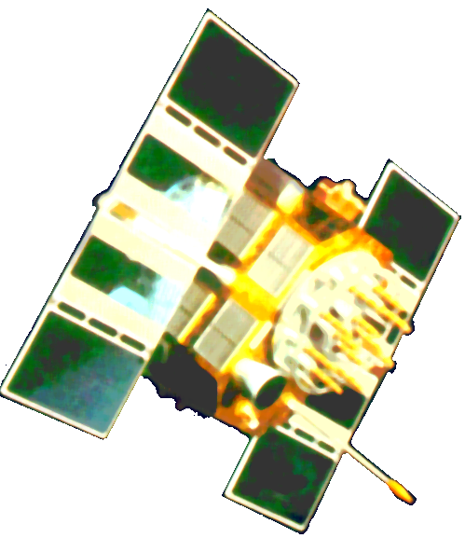
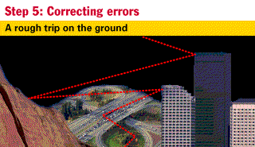
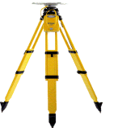
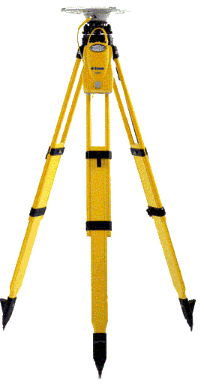
应对多路径误差的方法
观测上
  选择合适的测站，避开易产生多路径的环境
易发生多路径的环境

Slide 12
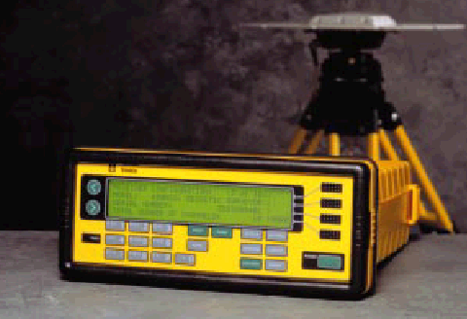
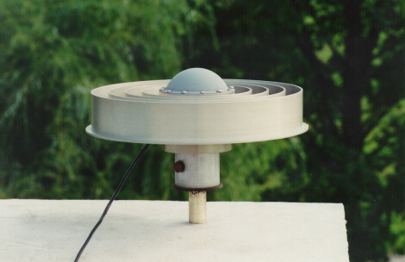
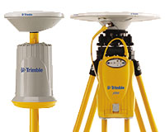
硬件上
  采用抗多路径误差的仪器设备
    抗多路径的天线：带抑径板或抑径圈的天线，极化天线
    抗多路径的接收机：窄相关技术MEDLL(Multipath Estimating Delay Lock Loop)等
抗多路径效应的天线

Slide 13
数据处理上
  加权
  参数法
  滤波法
  信号分析法

Slide 14
八 其他误差改正
1、地球自转改正
2、天线相位中心偏差

Slide 15
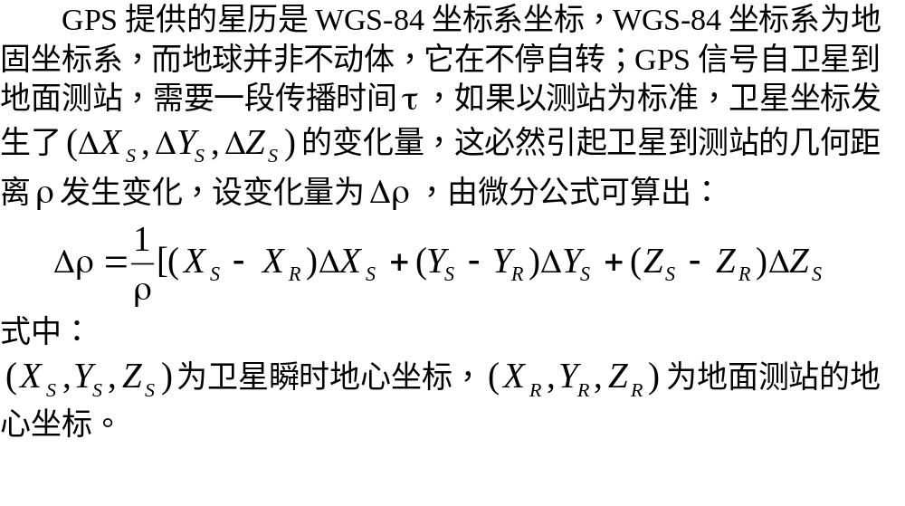
地球自转改正

Slide 16
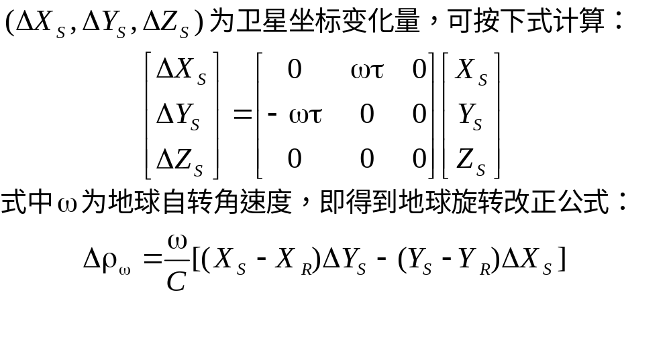

Slide 17
天线平均相位中心的偏差
天线对中时是以其几何中心(位于天线纵轴的中心线)为准的，而测量的却是平均相位中心的位置。由于天线结构方面的原因，平均相位中心与几何中心往往不重合，两者之差称为平均相位中心偏差，其值由生产厂商给出。

Slide 18
天线相位中心偏差改正
卫星天线相位中心偏差改正
接收机天线相位中心变化的改正
  卫星导航测量和定位时是以接收机天线的相位中心位置为准的，天线的相位中心与其几何中心理论上应保持一致。可是接收机天线接收到的导航信号是来自四面八方，随着导航信号方位和高度角的变化，接收机天线的相位中心的位置也在发生变化。

Slide 19
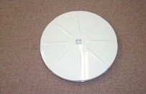
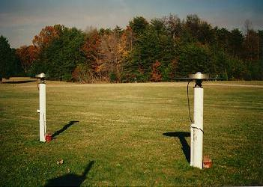
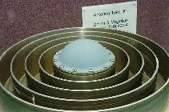
天线相位中心偏差改正
应对方法
  使用相同类型的天线并进行天线定向（限于相对定位）
  模型改正

